Slide 1
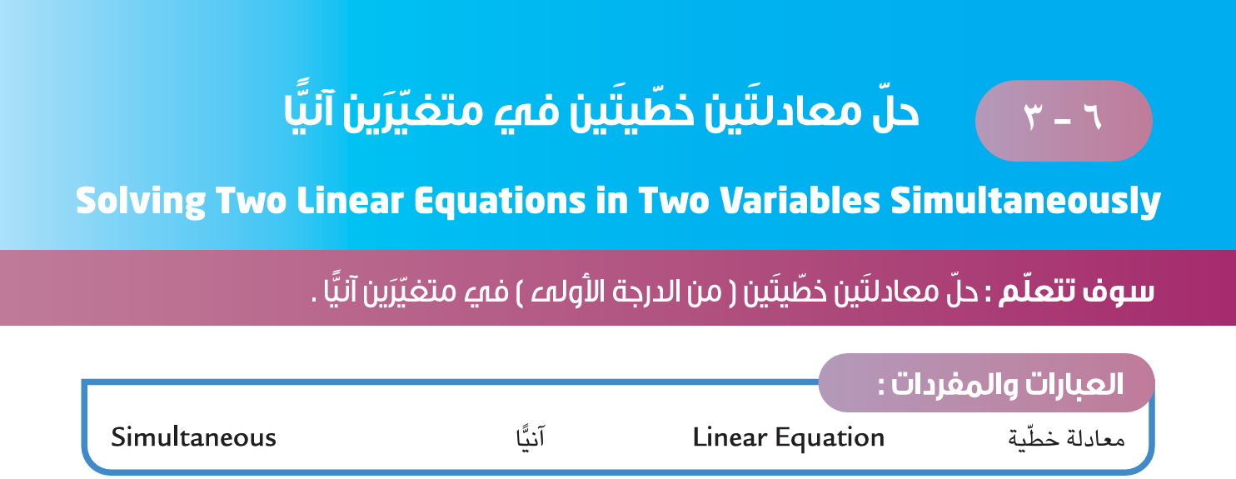
( 6 - 3 ) حل معادلتين خطيتين في متغيرين آنياً ح 4

Slide 2
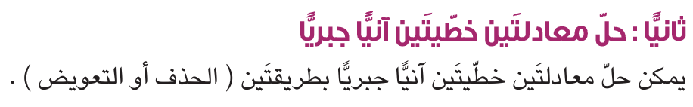

ص 108
تعتمد طريقة التعويض على إيجاد متغير بدلالة الآخر من إحدى المعادلتين

Slide 3
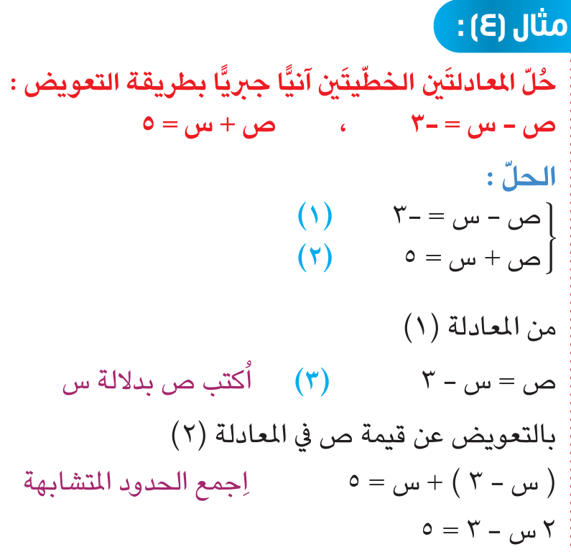
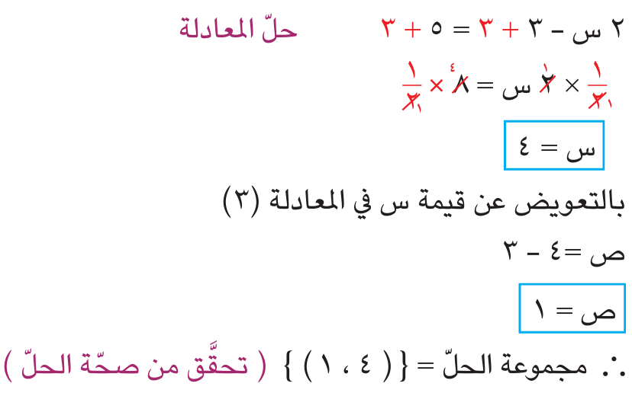
ص 108

Slide 4
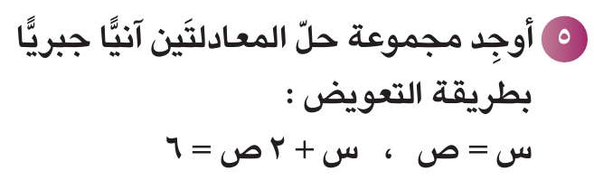
ص 112

Slide 5
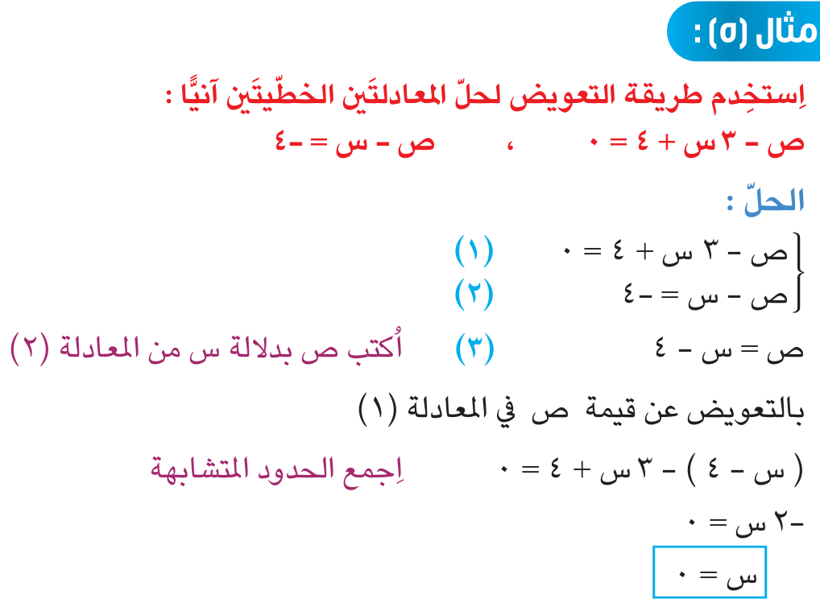
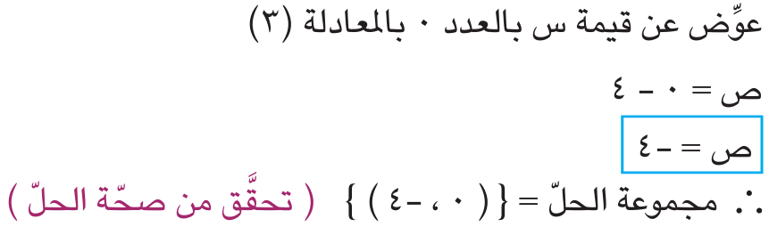
ص 109

Slide 6
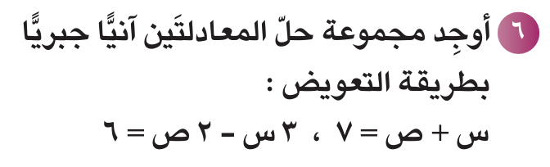
ص 112

Slide 7

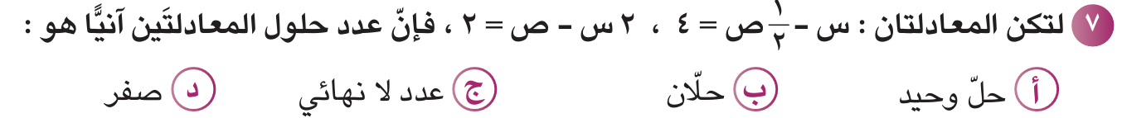
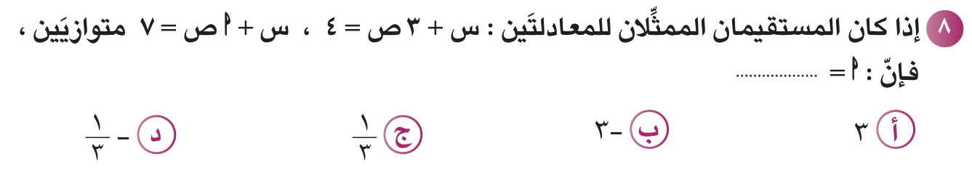
ص 113
الخاتمة والتقييم

